Slide 1
বাংলাচন্ডি সরকারি প্রাথমিক বিদ্যালয়
প্রথম শ্রেণি
তেতুলিয়া পঞ্চগড়

Slide 2
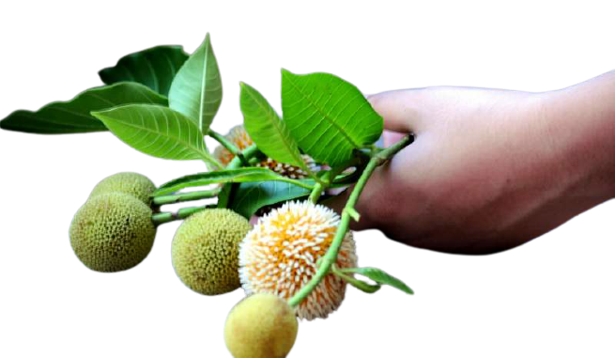
আজকের পাঠে তোমাদের সবাই কে
স্বাগত

Slide 3
শিক্ষক পরিচিতি
মোঃ জিল্লুর রহমান
সহকারী শিক্ষক
বাংলাচন্ডি সরকারি প্রাথমিক বিদ্যালয়
তেতুলিয়া , পঞ্চগড়।
md.zillurrahman975@ gmail.com

Slide 4
প্রথম শ্রেণি
প্রাথমিক গণিত
অধ্যায়- ৭

Slide 5
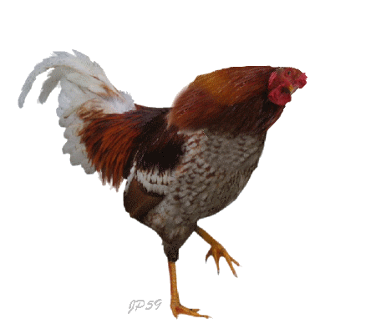
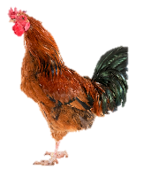
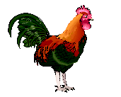
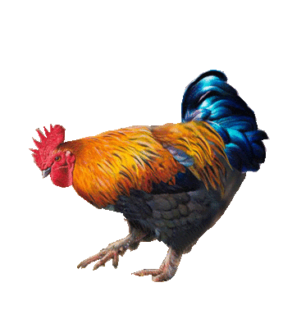
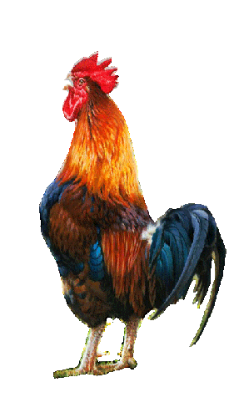
উঠানে দুটি মোরগ আছে।
একটু পরে ১টি মোরগ আসলো।
এরপরে
পরে আরো ২টি মোরগ আসলো।
এখন উঠানে কতগুলো মোরগ হলো?

Slide 6
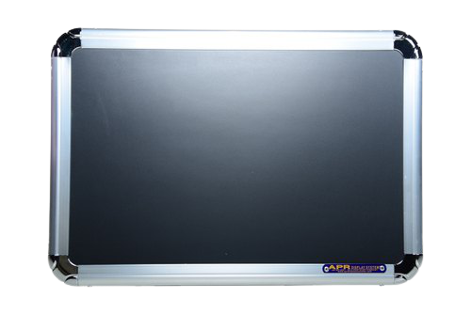
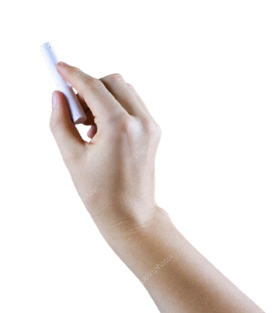
আজ আমরা শিখব …
শ্রেণিঃ প্রথম
বিষয়ঃ প্রা. গণিত
যোগের ধারণা
তাং- 13/৩/২২

Slide 7
এই পাঠ শেষে শিক্ষার্থীরা-
৯.1.1
উপকরণ একত্রিত করে উপকরণ গুচ্ছগুলোর সংখ্যা বলতে ও লিখতে পারবে।
৯.1.2
উপকরণের সাহায্যে সংখ্যা যোগ করে প্রতীকের মাধ্যমে প্রকাশ করতে পারবে।
৯.৪.২
হাতে না রেখে দুইটি সংখ্যা পাশাপাশি যোগ করতে পারবে।

Slide 8
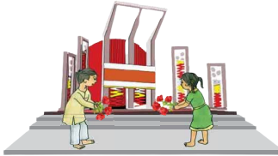
দিপু ও ইমা শহিদ মিনারে ফুল নিয়ে এসেছে ।
তারা দুইজনে কতগুলো ফুল এনেছে ?

Slide 9
১
২
৩
৪
৫
৬
৭
১
২
৩
৪
৫
৬
৭
গাণিতিক বাক্যে লিখি
৩
+
৪
=
৭
চল ফুলগুলো এক লাইনে সাজাই ।
দিপু এনেছে তিনটি ফুল
ইমা এনেছে চারটি ফুল

Slide 10
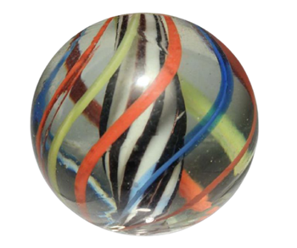
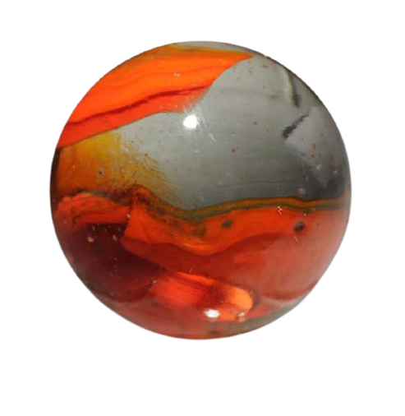
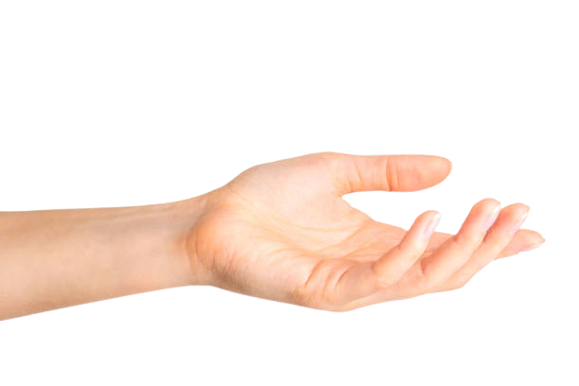
এই চিহ্ন কে আমরা যোগ চিহ্ন বলবো ।
এই চিহ্ন কে আমরা সমান চিহ্ন বলবো ।
রেজা
মিনা
৩
৪
২
১

Slide 11
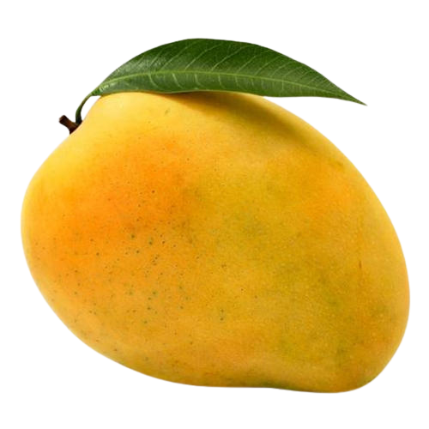
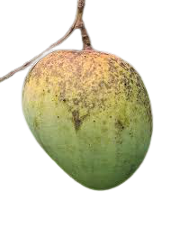
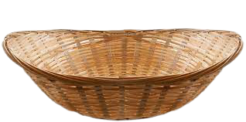
ঝুড়িতে কি আছে ?
ঝুড়িতে কয়টি আম হল ?
এখন কয়টি আম হল ?
গাণিতিক বাক্যে লিখি
২ + ২ = ৪

Slide 12
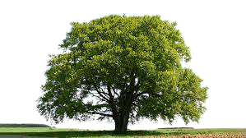
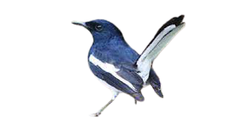
গাছে এখন মোট কয়টি পাখি হলো ?
গাছে কয়টি পাখি আছে ?

Slide 13
আর
একত্রে
গাণিতিক বাক্যে লিখি
৫
২
৭

Slide 14
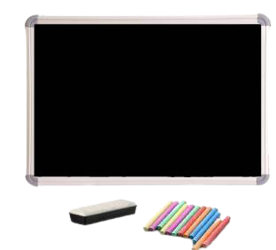
৫
৮
৬
১২
২
২
৩
৪
৭
১০
৯
১৬

Slide 15
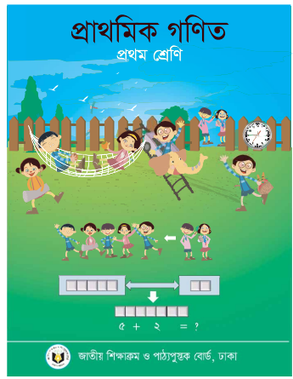
পাঠ্যবই সংযোগ
তোমাদের প্রাথমিক গণিত বইয়ের ২৬-৩০ পৃষ্ঠা পর্যন্ত মনোযোগ সহকারে দেখ ।

Slide 16
একক কাজ
১
০
মাঝের নম্বার এর সাথে পাশের নম্বারের যোগ করে যোগফল কত ? একে একে বলবে ও খাতায় লিখবে ।
২
৩
৫
৫
৪
৭
৬

Slide 17
ধারাবাহিক মূল্যায়ন
১ ।
আর
একত্রে কতটি ?
২ ।
৪
৬
৩ ।
৫ + ৩= ?

Slide 18
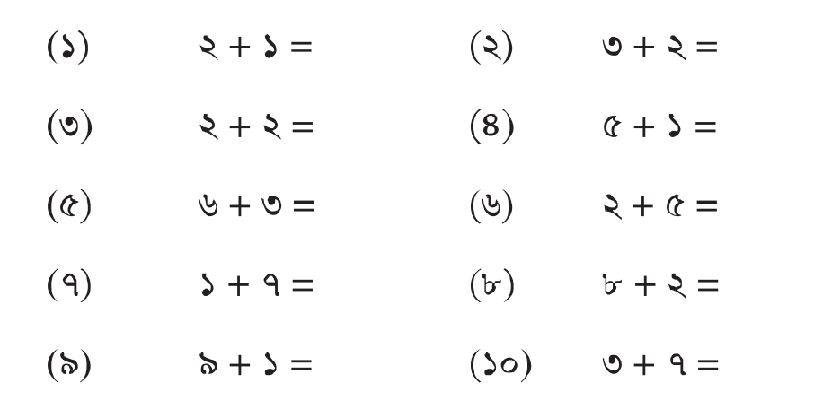
বাড়ির কাজ

Slide 19
See you again
Bye bye

